Slide 1
Vit Takip Programi
Modul 1

Slide 2
Modul 1 - ilk katilimci kayiti ile kesin ogrenci kayit arasindaki islemler
1- Katilimci Google formu dolduruyor.
2- google takvim uzerinden icerisinde gorusme linki ve aday bilgilerinin oldugu randevu ayarlaniyor
3- Gorusme gerceklesiyor.
4- Gorusme sonrasi ilgili mentor katilimci ile ilgili bilgileri dolduruyor
5- Mentorlerin doldurdugu bilgilere gore katilimcilar siniflandiriliyor
6- Test asamasina gecen katilimcilara proje maili gonderiliyor
7- Projeler Teslim aliniyor.
8- Proje teslim eden adaylara google takvim uzerinden teknik mulakat randevusu ayarlaniyor
9- Teknik mulakat degerlendirilmesi yapilip kesin kayita hak kazanan adaylar belirleniyor

Slide 3
1- Katilimci Google formu dolduruyor
FORM ALANLARIı
Adınız Soyadınız
Mail adresiniz
Telefon Numaranız
Posta Kodunuz
Yaşadığınız Eyalet
Şu anki durumunuz
Ekonomik Durumunuz
Şu anda bir dil kursuna devam ediyor musunuz?
Yabancı dil Seviyeniz [İngilizce]
Yabancı dil Seviyeniz [Hollandaca]
Belediyenizden çalışma ile ilgili baskı görüyor musunuz?
Başka bir IT kursu (Bootcamp) bitirdiniz mi?
İnternetten herhangi bir IT kursu takip ettiniz mi (Coursera, Udemy gibi)
Daha önce herhangi bir IT iş tecrübeniz var mı?
Şu anda herhangi bir projeye dahil misiniz? (Öğretmenlik projesi veya Leerwerktraject v.s)
IT sektöründe hangi bölüm veya bölümlerde çalışmak istiyorsunuz
(bir den fazla seçenek seçebilirsiniz)
Neden VIT projesine katılmak istiyorsunuz?
(birden fazla seçenek işaretleyebilirsiniz)
Aşağıya bu projeye katılmak veya IT sektöründe kariyer yapmak için sizi harekete geçiren motivasyondan bahseder misiniz?

Slide 4
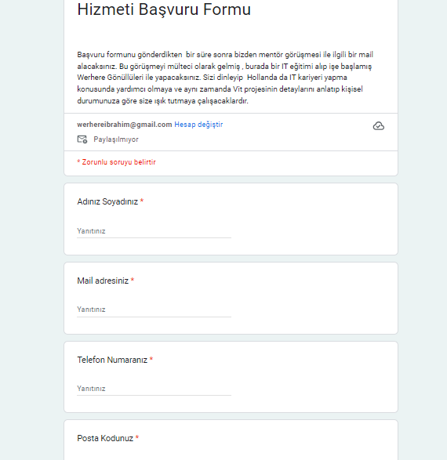

Slide 5
1- Katilimci Google formu dolduruyor
Bu aşamada form katılımcı tarafından doldurulup gonderildikten sonra , katılımcıya bir onay maili gönderilmesi
Bu asamadan sonra mentor görüşmeleri kısmına geçiliyor.

Slide 6
2- google takvim uzerinden icerisinde gorusme linki ve aday bilgilerinin oldugu randevu ayarlaniyor
bir gonullu arkadas tum randevu sistemini takip ediyor.
yaklaşık 10 mentor, ortak google takvimde ilk önce kendi musait oldukları zamanlara 30 dk lık gorusmeler olusturuyorlar.
Bu randevu sistemine katılımcı basvuru formunu pdf olarak randevuya ekliyor. bu sekilde mentor görüşeceği kişi hakkında bilgi sahibi oluyor.
organizator arkadas, sıradan baslayarak kayıt olan katılımcıları mentorlerin randevularına ekliyor. google takvim sisteminden katılımcılara otomatik mail gidiyor.
bir iki gün içinde giden maili onaylamayanlara whatsapp mesajı atılıyor. bazen spam mailden dolayı göremedileri için. Görüşme mailine red cevabı verenlere başka bir zamana ayarlama yapılıyor.

Slide 7
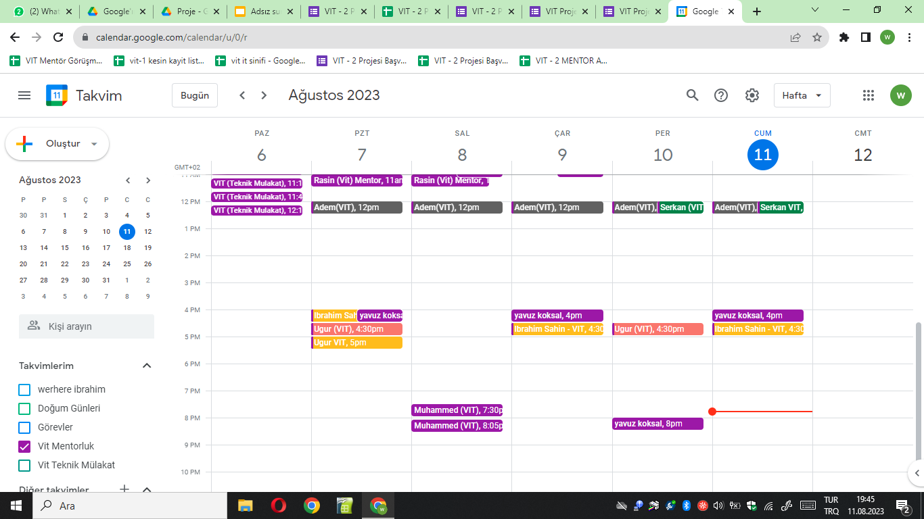

Slide 8
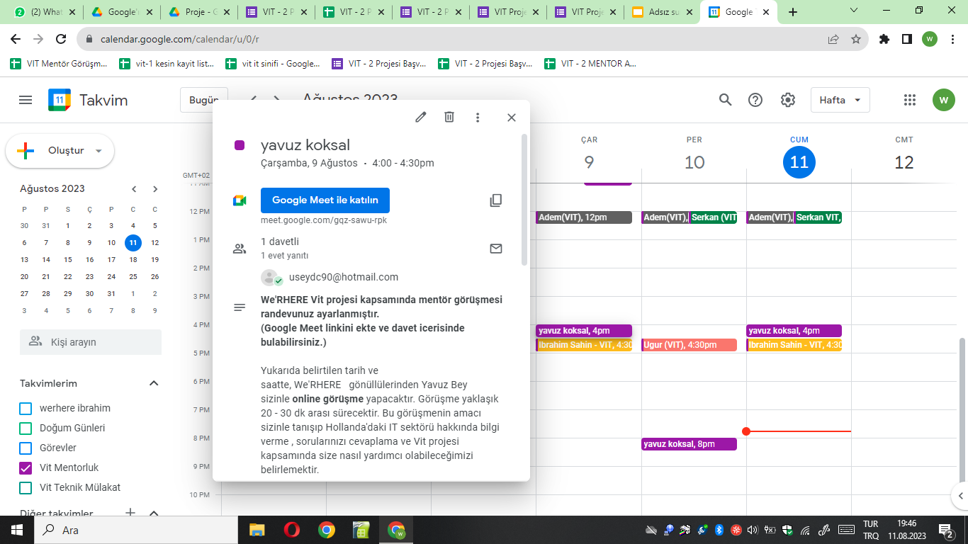

Slide 9
3- Gorusme gerceklesiyor.
Bu aşamada katılımcı ve mentor google meet ile online görüşme yapıyor.

Slide 10
4- Gorusme sonrasi ilgili mentor katilimci ile ilgili bilgileri dolduruyor
Mentinin adi soyadi
Mentorün adı-soyadı
Görüşme tarihi
Katılımcı IT sektörü hakkında bilgi sahibi mi?
Katılımcı ile ilgili bilgi yeterliydi.
Katılımcı hakkında ne düşünüyorsunuz
Katılımcının yoğunluk durumu için bir puan verebilir misiniz.?
Katılımcının VIT projesine katılım için motivasyonuna puan verir misiniz?
Katılımcı hakkında eklemek is ediğiniz bilgiler
Görüşme Durumu

Slide 11
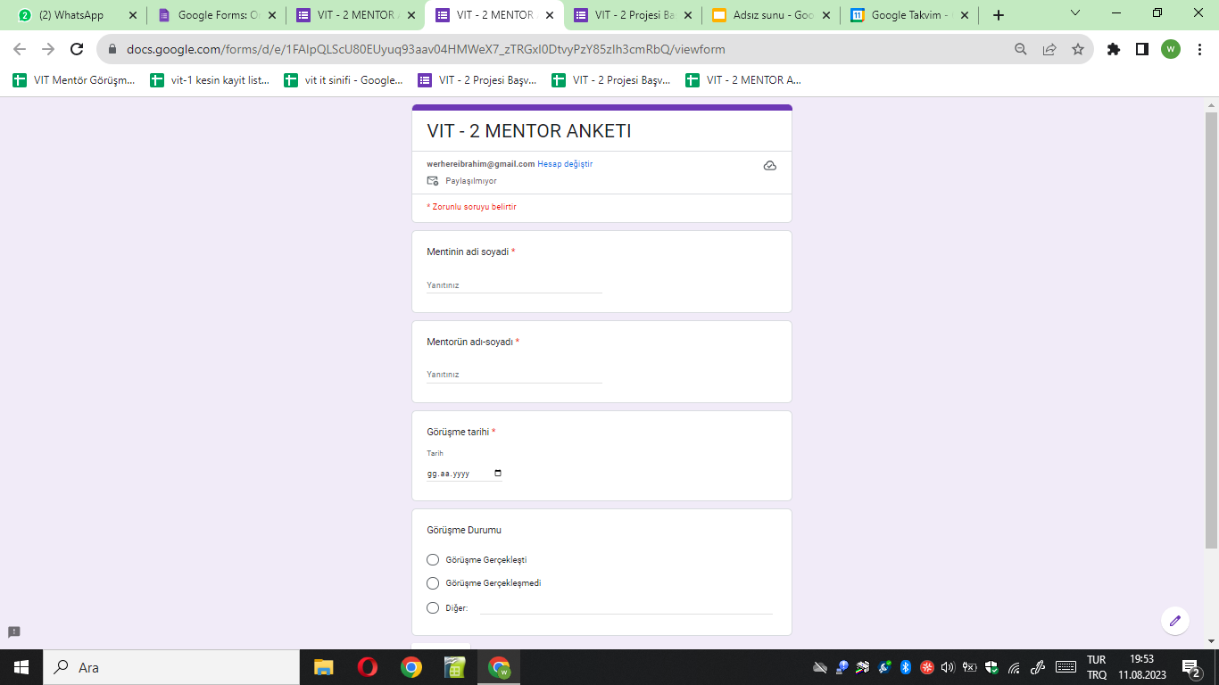

Slide 12
4- Gorusme sonrasi ilgili mentor katilimci ile ilgili bilgileri dolduruyor
Bu aşamada görüşmenin gerçekleşip gerçekleşmemesi durumu olabiliyor.
Bu formda doldurulan bilgiler mentörlerin değerlendirmesi oluyor ve katılımcının bilgileri içine ekleniyor.
Görüşmeye katılımcı katılmaz ise ve herhangi bir mazaret ile beyanda bulunmamış ise tekrar görüşme ayarlanmıyor. aksi durumda yeniden randevu planlanıyor.

Slide 13
5- Mentorlerin doldurdugu bilgilere gore katilimcilar siniflandiriliyor
kişilerin başvuru formundaki ve mentör görüşmesindeki bilgilere göre proje yöneticisi katılımcı ile ilgili izlenecek prosesi belirliyor ve bu durum katılımcıya mail olarak bildiriliyor. Şu anda standart 5 farklı duruma göre mail atılıyor.
1- Evine yerleşmiş - Dil durumu yetersiz
2- VIT programına uygun aday- Odev maili
3- Oturum almamis veya Evine yerlesmemis - dil durumu iyi
4- Oturum almamis veya Evine yerlesmemis- dil durumu yetersiz
5- Uitkering almayan

Slide 14
6- Test asamasina gecen katilimcilara proje maili gonderiliyor
2- VIT programına uygun aday- Odev maili
2 numaralı mail olarak belirlenen adaylara ödev maili gönderilitor ve 15 gun deadline veriliyor

Slide 15
7- Projeler Teslim aliniyor.
projeyi yapıp mail gönderen adayların proje dosyaları sisteme kaydediliyor.
bu adaylara proje dosyalararının teslim alındığı mail atılabilir.

Slide 16
8- Proje teslim eden adaylara google takvim uzerinden teknik mulakat randevusu ayarlaniyor
teknik mulakat yapacak arkadaslar google takvime proje sayısınca randevu ekliyor.
organizatör arkadaş. ilgili kişileri ve proje dosyalarını bu randevuya ekliyor.
aynı şekilde otomatil google tarafından gönderilen maili onaylamayanlara whatsapp mesajı gönderiliyor.

Slide 17
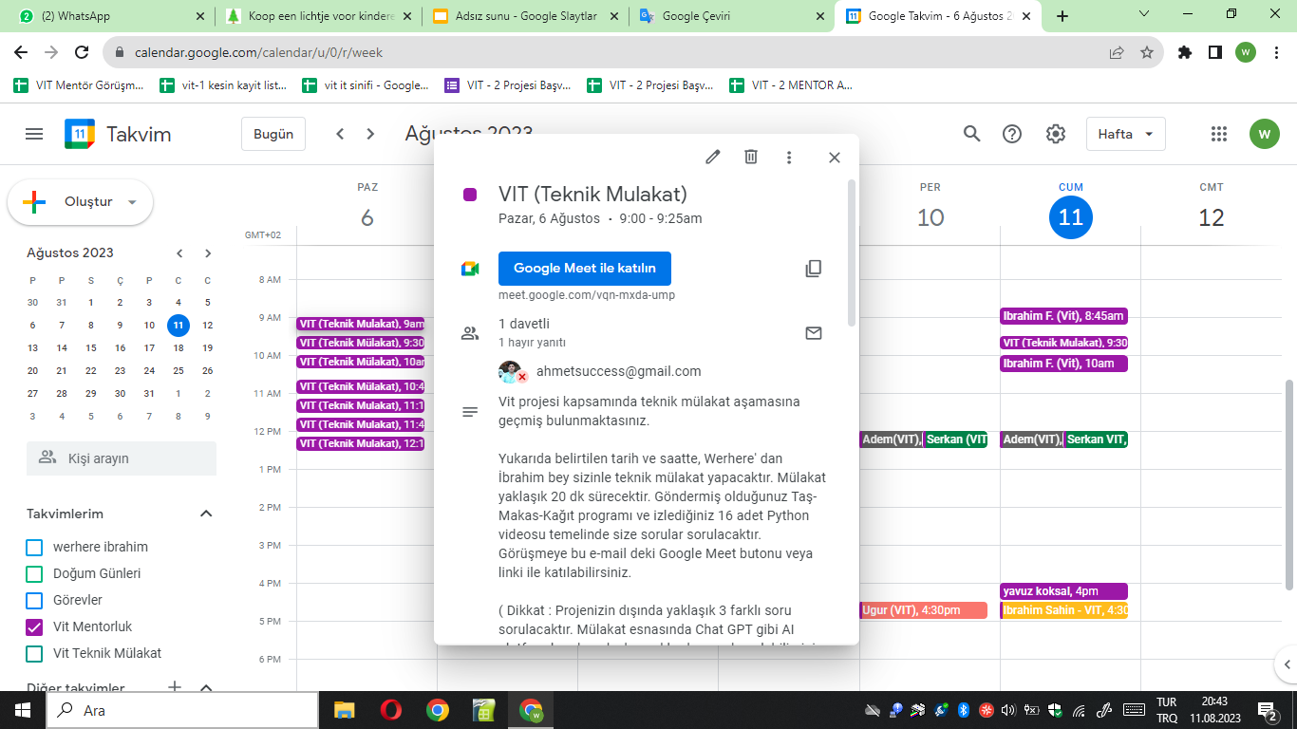

Slide 18
9- Teknik mulakat degerlendirilmesi yapilip kesin kayita hak kazanan adaylar belirleniyor
teknik mulakatı olumlu gecen adaylara projeye dahil oldukları ile ilgili mail atılıyor
teknik mulakatı olumlu gecmeyen adaylara projeye dahil edilmedikleri ile ilgili mail atılıyor
bu asamada bazen teknik mulakatı gecemeyen adaylara tekrar mulakat yapılabiliyor. talep ederlerse

